Slide 1
华东理工大学
关于新校园卡功能启用的相关说明
2018年09月07日

Slide 2
目 录
01
新校园卡充值方式
06
教师乘车考勤功能
02
老校园卡余额处理方式
07
奉贤校区教工“五元餐”就餐安排
03
新校园卡应用功能的启用时间表
08
访客卡的申请
04
学生淋浴安排
05
学生购电安排
09
联系方式及工作时间

Slide 3
新校园卡充值方式
现 金
微 信
银行卡圈存
支付宝
食堂现场充值地点：
徐汇校区：教工食堂、四食堂
奉贤校区：奉贤一食堂充值处
时间：工作日11:00-12:30
16:30-17:30
校园卡中心充值地点：
徐汇校区：徐汇校园卡中心
（研究生楼106）
时间：周一至周五8:00-17:00
周六至周日10:00-13:00
奉贤校区：奉贤校园卡中心
（理学院楼一楼）
时间：周一至周五8:00 -16:30
2018年09月01日起，新校园卡启用微信充值方式。
充值方法：
1.关注 “华理信息办” 微信公众号
2.路径：服务大厅->校园卡->绑定校园卡。
2018年10月15日起，新校园卡启用银行圈存充值。
圈存机分布地点：
徐汇校区：研究生楼一楼大厅、四教大厅 （位置待调整，校园卡中心）
奉贤校区：奉贤一食堂、奉贤二食堂
新校园卡启用支付宝充值方式的手续正在办理中，预计10月中旬可启用，具体时间另行通知。
使用方法：支付宝APP---> “大学生活” --->“一卡通”。
注：充值后不需要领款，实时到账，即充即用。

Slide 4
老校园卡余额处理方式
老校园卡消费功能的使用有效期至2018年10月31日
1、其后两周内，老校园卡(临时卡除外)余额由校园卡中心分批次转入新校园卡中。
2、原临时卡的余额，只退不转。需由本人到校园卡中心办理退款手续。

Slide 5
新校园卡应用功能的启用时间表
序号 | 系统名称 | 启用日期
1 | 校医院扣费系统 | 2018-9-10
2 | 校医院研究生身份
3 | 图书馆借阅-自助还书系统
4 | 图书馆通道系统
5 | 图书馆占座系统
6 | 图书馆柜台管理系统
7 | 图书馆万欣机房管理系统
8 | 网络扣费
9 | 一卡通信息门户单点登录
10 | 完美校园APP登录
11 | 门禁预约系统
12 | 迪亚天天超市
13 | 体育锻炼系统
14 | 教师公寓酒店式门锁
15 | 现教中心多媒体讲台管理系统
16 | 财务微信系统
17 | 后勤智盘系统
18 | 计算机学院机房管理系统
19 | 一卡通管理平台站点登陆

Slide 6
新校园卡应用功能的启用时间表
序号 | 系统名称 | 启用日期
20 | 装备处危险品领取系统 | 2018-9-15
21 | 装备处-实验室预约系统
22 | 分析测试中心-设备扣费系统
25 | 支付宝充值 | 2018-10中旬
23 | 校园卡信息同步（数据中心） | 2018-10-20
24 | 人事处信息同步
26 | 图书馆研讨室预约系统
注：新校园卡启用后，老校园卡相应功能自动终止。

Slide 7
学生淋浴安排
徐汇校区
男女大浴室、23舍、24舍浴室，从2018年09月10日启用新校园卡。
2018年09月10日前为试用期，男女大浴室、23、24舍浴室可直接使用，不需使用校园卡。
1~24舍浴室，从2018年09月10日启用新校园卡。2018年09月10日前为试用期，1~24舍浴室可直接使用，不需使用校园卡。
25、26、27舍浴室，启用时间另行通知。
大浴室：2018年09月20日之前，新老校园卡并行使用。2018年09月21日全部启用新校园卡。
奉贤校区

Slide 8
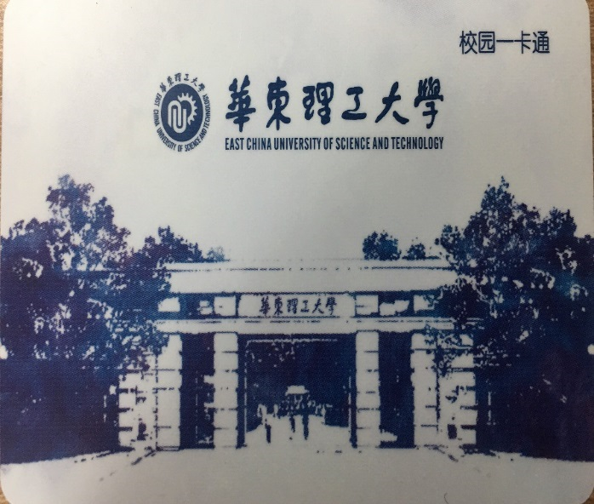
学生购电安排
2018年09月10日，统一启用宿舍电费充值系统，以下两种充值方式均采用新校园卡账户余额缴费。2018年09日13日00:00起，学生宿舍实行先充值后用电、欠费停电的管理模式。
微信充值
充值方法：
关注 “华理信息办” 微信公众号
路径：服务大厅->微门户（首次登陆需统一身份认证）->我的应用->添加“电费充值”模块->选择相应的校区、宿舍、楼层、房间号等信息->输入充值金额，实现充值。
一卡通服务平台充值
充值方式：
在电脑浏览器地址栏输入http://ykt.ecust.edu.cn，使用统一身份认证系统账号登录一卡通服务平台。
路径：进入安全中心->首次登陆后需要修改网上支付密码（支付密码修必成功后，需要退出系统重新登录）->进入“电费转账”->选择相应的校区、宿舍、楼层、房间号等信息->输入充值金额，实现充值。

Slide 9
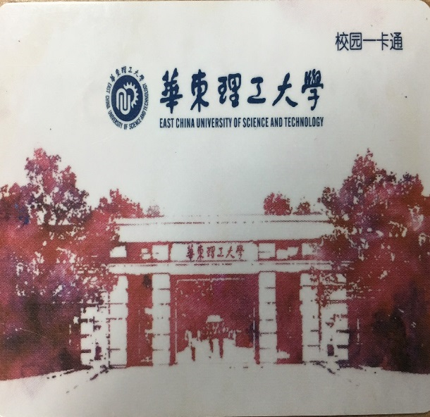
教师乘车考勤功能
2018年09月10日至2018年09月12日，奉贤校区班车实行新老校园卡考勤并行，新校园卡使用移动考勤机刷卡考勤，老校园卡沿用原考勤方式。
2018年09月13日起，奉贤校区班车全部使用新校园卡乘车考勤，老校园卡停止使用。

Slide 10
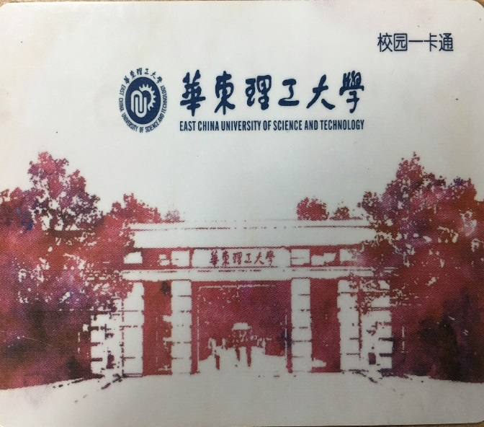
奉贤校区教工“五元餐”就餐安排
2018年09月10日至2018年09月12日，奉贤校区二食堂三楼教工餐厅、一食堂二楼清真餐厅的“五元餐”，实行新老校园卡并行。
2018年09月13日起，奉贤校区二食堂三楼教工餐厅、一食堂二楼清真餐厅的“五元餐”全部使用新校园卡消费，老校园卡停止使用。

Slide 11
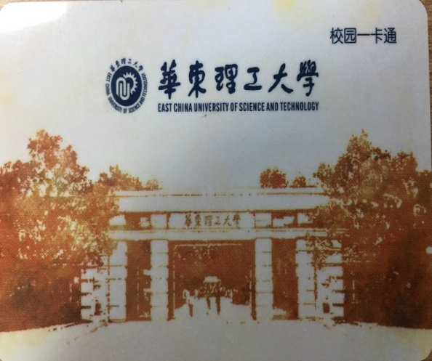
访客卡的申请
为方便相关单位和个人申领访客卡，访客卡的申请将另行通知。

Slide 12
联系方式及工作时间
校园卡系统升级改造期间，如有问题，可咨询校园卡中心。
校园卡中心电话:64253265
时间： 周一至周五 08:00-17:00。

Slide 13
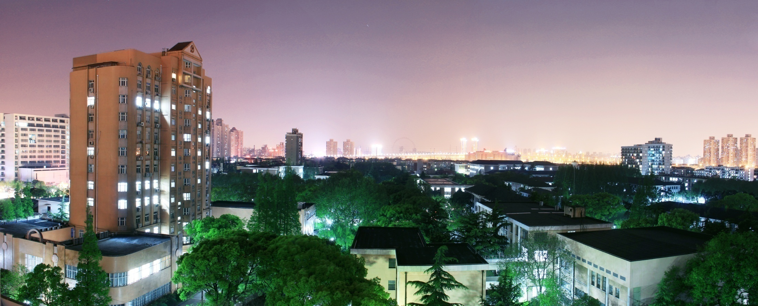
谢 谢！

